Slide 1

KIBERKORRUPSIYA VA UNGA QARSHI KURASHISHNING HUQUQIY ASOSLARINI TAKOMILLASHTIRISH
Yu.f.d., prof.
Abrorjon Otajonov

Slide 2
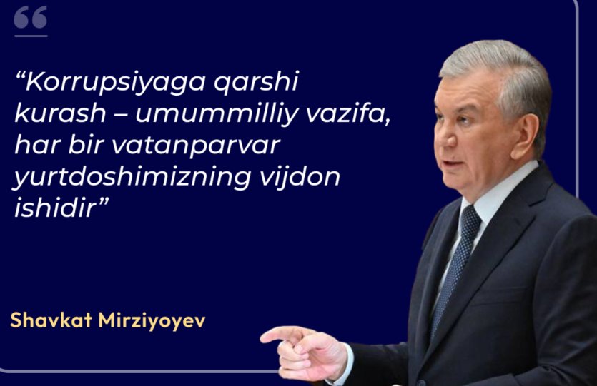

Slide 3

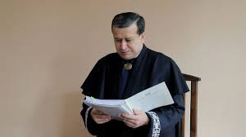
KORRUPSIYA TUSHUNCHASI
Korrupsiya deganda, shaxsning o‘z mansab yoki xizmat mavqeidan shaxsiy manfaatlarini yoxud o‘zga shaxslarning manfaatlarini ko‘zlab moddiy yoki nomoddiy naf olish maqsadida qonunga xilof ravishda foydalanishi, xuddi shuningdek bunday nafni qonunga xilof ravishda taqdim etishi tushuniladi

Slide 4



KIBERKORRUPSIYA TUSHUNCHASI
Kiberkorrupsiya — kibermakonda dasturiy ta’minot va texnik vositalardan foydalanilgan holda shaxsning o‘z mansab yoki xizmat mavqeyidan shaxsiy manfaatlarini yoxud o‘zga shaxslarning manfaatlarini ko‘zlab moddiy yoki nomoddiy naf olish maqsadida qonunga xilof ravishda foydalanishi, xuddi shuningdek bunday nafni qonunga xilof ravishda taqdim etish

Slide 5

KRIPTOVALYUTA NIMA
Kriptovalyuta – bu tranzaktsiyalarni himoya qilish va yangi birliklarni yaratishni nazorat qilish uchun kriptografiyadan foydalanadigan raqamli yoki virtual valyuta.
Kriptovalyuta - bu raqamli pul, uni jismonan sezib bo'lmaydi, chunki ular faqat foydalanuvchining kriptovalyutasi qanchalik ko'pligi va uni qayerga o'tkazishi haqidagi ma'lumotlarni o'z ichiga olgan elektron reestrlarda saqlanadi.

Slide 6


Blokcheyn - bu barcha uchun ochiq va o‘zgarmas bo‘lgan maʼlumotlar bazasi. Maʼlumotlar bazasining bir xil nusxalarini butun tarmoq bo‘ylab tarqatish orqali tizimni buzish yoki aldashni qiyinlashtiradi

Slide 7
KRIPTOVALYUTA VA ELEKTRON PULLARNING QIYOSIY TAVSIFI
 | Kriptovalyuta | Elektron pullar
Tartibga soluvchi boshqaruvchi organ | Mavjud emas | Markaziy bank
Shaxsiylashtirish | Mavjud emas | Individual, hisob aniq jismoniy shaxs yoki kompaniya nomiga ochiladi
Operatsiyalarning shaffofligi | Valyuta yaratilgan paytdan boshlab barcha operatsiyalar egasi haqidagi ma’lumotlarni oshkor qilmasdan ko‘rish uchun ochiq | Operatsiyalar tarixi shaxsiy hisob doirasida saqlanadi
Emissiya | Hajmi avtomatik tarzda shakllanadi, markaziy banklar tomonidan chiqarilmaydi, emissiya qilingan pul qiymatiga muvofiq chiqarilmaydi | Elektron pullar emas, balki har bir alohida davlatning valyutasi uning Markaziy banki tomonidan chiqariladi
Bo‘lish imkoniyati | Mavjud | Mavjud emas
Operatsiyalarni amalga oshirish | Naqd pul olish uchun an’anaviy valyutaga o‘tkazish zarur | To‘g‘ridan-to‘g‘ri (onlayn do‘konlar, yetkazib beruvchilar va boshqalar)
Davlat aralashuvi imkoniyati | Mavjud emas | Qo‘llab-quvvatlanadi
Valyuta kursi | Ichki talab va taklifga bog‘liq | Iqtisodiy va siyosiy omillarga bog‘liq
Valyuta o‘tkazish | Faqat tizim ichida mumkin | Shaxsiy hisob mavjud bo‘lganda mumkin

Slide 8
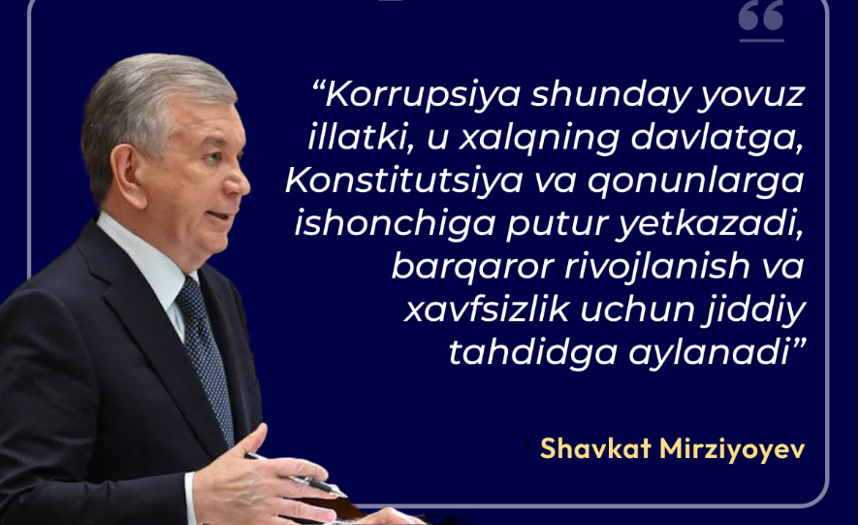

Slide 9
